Slide 1
Sistemas Operativos.
UNIDAD 2: Estructura de Sistemas Operativos

Slide 2

Objetivos
Administración de Procesos
Tareas Programadas
Comandos de filtro y búsqueda.

Slide 3
Gestión del S.O
Cron
Cron es una herramienta de línea de comandos ideada para programar tareas («cron jobs» en inglés), para ejecutarlas periódicamente y automáticamente, en la fecha y hora programada. Este administrador de tareas se puede usar para muchos fines, como:
Recolectar logs del sistema.
Crear copias de seguridad.
Descargar emails o archivos de Internet.
Programar el mantenimiento del sistema.
Sincronizar archivos.
Las tareas se ejecutan en segundo plano, sin alterar las funcionalidades de Linux. Los usuarios pueden configurar una lista infinita de tareas cron para que se ejecuten según lo programado —cada x minuto, hora, día, mes o año—. La lista de tareas se almacena en un archivo llamado crontab.

Slide 4
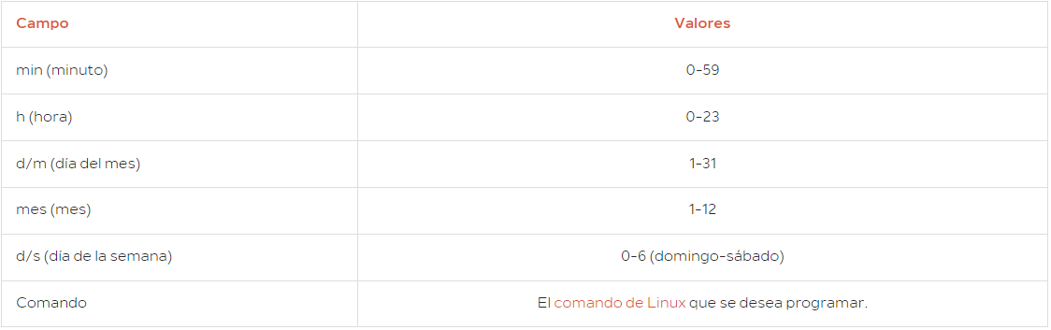
Gestión del S.O
Las tareas cron tienen la siguiente sintaxis:
min h d/m mes d/s <comando a ejecutar>

Slide 5
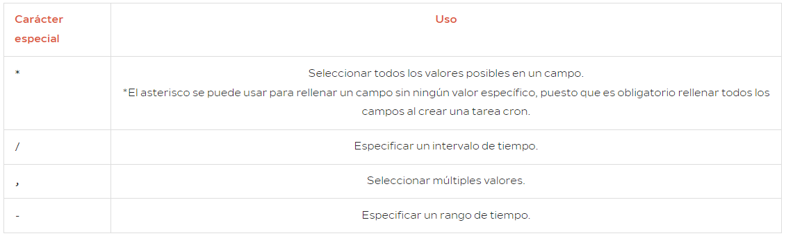
Gestión del S.O
Así como con diferentes caracteres especiales, como:

Slide 6
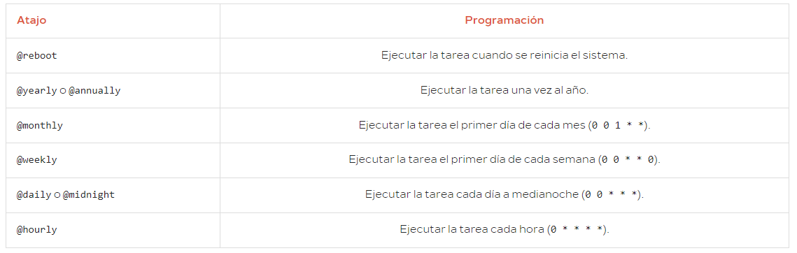
Gestión del S.O
Atajos de crontab
Asimismo, para simplificar las programaciones más habituales, existen algunos atajos o comandos especiales:

Slide 7
Gestión del S.O
Abre el terminal de línea de comandos.
Escribe el comando crontab -e para editar las tareas programadas.
Añade las líneas que describan las tareas que deseas programar.
Guarda y cierra el archivo del agendamiento.
Aquí está un ejemplo de la sintaxis para agendar una tarea a cada hora:
0 * * * * /usr/bin/comando-a-ser-ejecutado

Slide 8
Gestión del S.O
Existen diversas variaciones del comando crontab, entre ellas:
crontab -l: lista las tareas agendadas actualmente.
crontab -r: elimina todas las tareas agendadas del usuario actual.
crontab -u <username>: permite que el usuario actual edite las tareas agendadas de otro usuario (substituya username por el nombre de usuario deseado).
crontab -e -u <username>: permite que el usuario actual edite sus propias tareas agendadas o las tareas agendadas de otro usuario (substituya username por el nombre de usuario deseado).
crontab -i: solicita confirmación antes de eliminar todas las tareas agendadas del usuario actual.

Slide 9

Gestión del S.O
Comando cut
Para extraer determinados caracteres de una o varias líneas delimitándolos por su posición, tenemos el comando cut.
Con cut podemos extraer partes de una línea indicando la posición de bytes y caracteres. También, si indicamos un delimitador, podemos extraer los campos del archivo.

Slide 10
Gestión del S.O
Para extraer campos con -f (field) debemos indicar un delimitador con -d.
Un delimitador puede ser el espacio en blanco (-d “ “), dos puntos (-d “:”), punto y coma (-d “;”)
Con -f indicamos el número del campo a extraer. O de los campos, ya que podemos indicar más de un campo, incluso rangos.

Slide 11
Gestión del S.O
Si lo que queremos es la primera y la tercera palabra de cada verso, indicaremos los campos que queremos extraer separados con comas después del modificador -f:
Y si queremos un rango, por ejemplo, las tres primeras palabras, en lugar de coma, escribiremos un guión:

Slide 12
Gestión del S.O
Incluso podemos unir rangos y campos sueltos. Veamos como extraer los campos del 1 al 3 y luego, el campo 6:
Por defecto, nos va a devolver los campos separados por espacios en blanco, pero podemos modificar esto y que nos devuelva el resultado con otro separador. Lo haremos con –output-delimiter y el separador que queramos.
Si queremos que nos devuelva las tres primeras palabras de cada línea separadas por guiones, escribiremos:

Slide 13


Gestión del S.O
Además de campos, podemos también extraer caracteres con -c.
El formato es muy parecido a -f, pero no hay que indicar el delimitador. Supongamos que queremos el primer carácter de cada línea:
El carácter 1 y 3:
Los tres primeros caracteres de cada línea:

Slide 14
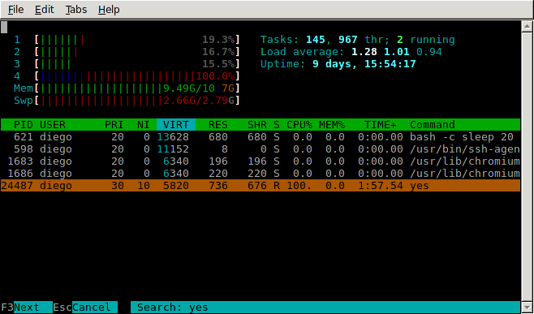
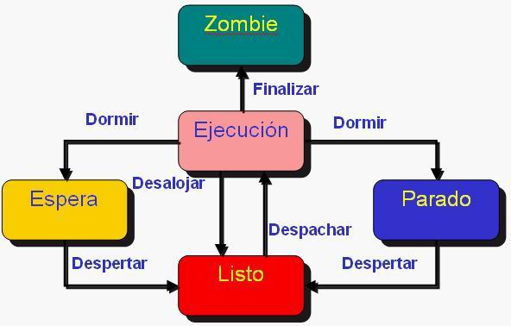
Gestión del S.O
Procesos
Un proceso es una instancia de un programa en ejecución, a los procesos frecuentemente se les refiere como tareas. El contexto de un programa que está en ejecución es lo que se llama un proceso.
Cuando Linux se ejecuta, el kernel de Linux tiene la primera prioridad de ejecución, conocida como PID 1 (Process ID). En versiones anteriores de Linux, este proceso era conocido como init que está basado en la forma en la que sistemas antiguos de Unix arrancaban el sistema.
Las versiones modernas de Linux utilizan systemd que intenta coordinar la manera en que los procesos son manejados. Como comentamos PID1 es el proceso padre, todos los demás procesos ejecutados a partir de este son procesos hijos.

Slide 15
Gestión del S.O
Programas y procesos son entidades distintas. En un sistema operativo multitarea, múltiples instancias de un programa pueden ejecutarse simultáneamente. Cada instancia es un proceso separado. Por ejemplo, si cinco usuarios desde equipos diferentes ejecutan el mismo programa al mismo tiempo, habría cinco instancias del mismo programa, es decir, cinco procesos distintos.
Cada proceso que se inicia es referenciado con un número de identificación único conocido como Process ID PID, que es siempre un entero positivo. Prácticamente todo lo que se está ejecutando en el sistema en cualquier momento es un proceso, incluyendo el shell, el ambiente gráfico que puede tener múltiples procesos, etc. La excepción a lo anterior es el kernel en si, el cual es un conjunto de rutinas que residen en memoria y a los cuales los procesos a través de llamadas al sistema pueden tener acceso.

Slide 16
Gestión del S.O
Dependiendo de la forma en que corren estos programas en LINUX se los puede clasificar en tres grandes categorías:
Procesos Normales: generalmente son lanzados en una terminal (tty) y corren a nombre de un usuario, es decir, son los programas que utiliza el usuario generalmente y se encuentran conectados a una terminal.
Procesos Daemon: corren a nombre de un usuario y no tienen salida directa por una terminal, es decir corren en 2º plano. Generalmente los conocemos como servicios. La gran mayoría de ellos en vez de usar la terminal para escuchar un requerimiento lo hacen a través de un puerto.
Procesos Zombie: es un proceso que ha completado su ejecución, pero aún tiene una entrada en la tabla de procesos. Esto se debe a que dicho proceso (proceso hijo) no recibió una señal por parte del proceso de nivel superior (proceso padre) que lo creó informándole que su vida útil ha terminado. Se pueden deber a errores de programación, a situaciones no contempladas por el programador y generalmente provocan lentitud y/o inestabilidad en el Sistema.

Slide 17
Gestión del S.O
Los principales estados en los que pueden encontrarse los procesos en Linux/Unix son los siguientes:
running (R) : Procesos que están en ejecución.
sleeping (S) : Procesos que están esperando su turno para ejecutarse.
stopped (D) : Procesos que esperan a que se finalice alguna operación de Entrada/Salida.
zombie (Z) : Procesos que han terminado pero que siguen apareciendo en la tabla de procesos.

Slide 18
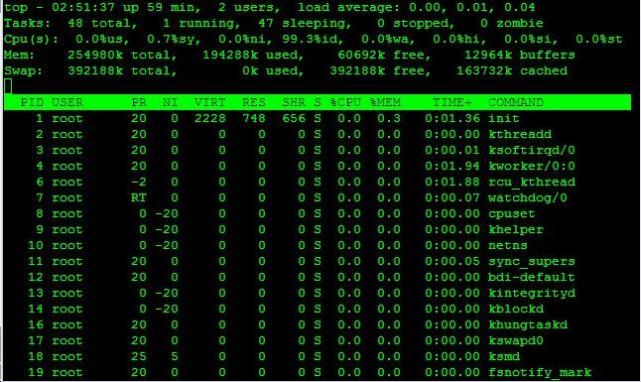
Gestión del S.O
Para ver el estado de los procesos en el sistema operativo tenemos varios comandos.
Tecleando el comando top desde una terminal se nos mostrarán todos estos procesos; este comando monitoriza dinámicamente los procesos del sistema mostrando su estado, uso de CPU, cantidad de memoria, tiempo desde su inicio, nombre, etc.

Slide 19
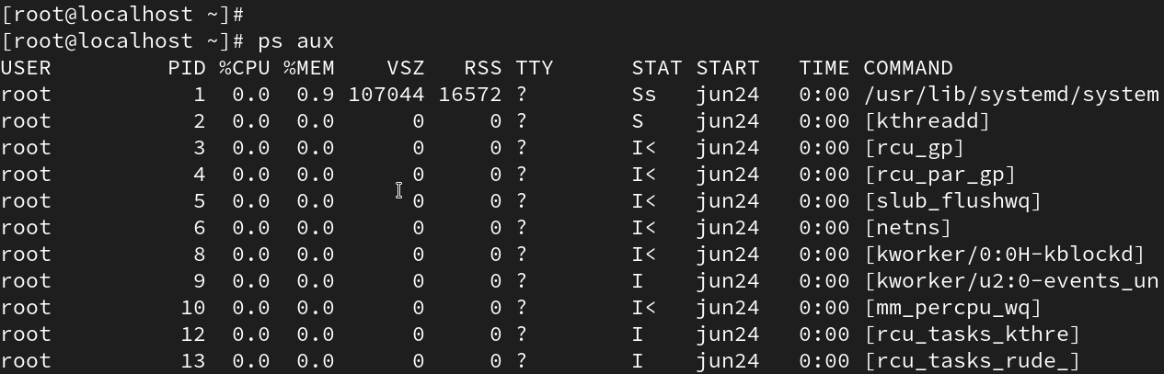
Gestión del S.O
¿Cómo ver la lista de procesos en Linux?
Algunos procesos inician otros procesos, de esta forma se convierten en padres de estos. Para poder ver esta jerarquía podemos utilizar el comando ps que muestra en la última columna como la jerarquía de los procesos y subprocesos está organizada por tabuladores.
Comando ps aux

Slide 20
Gestión del S.O
Por defecto ps sólo muestra los procesos con el mismo user id efectivo (EUID) que el del usuario que lo ejecuta. Cuando utilizamos ps con las opciones "aux" el resultado es:
a: eliminar la restricción BSD "only yourself" para agregar procesos de otros usuarios
u: utilizar el formato orientado al usuario
x: eliminar la restricción BSD "must have a tty" para agregar procesos que no tengan una tty asociada
La salida de "ps aux" es una tabla donde cada fila es un proceso y las columnas contienen la siguiente información:
USER: usuario con el que se ejecuta el proceso
PID: ID del proceso
%CPU: porcentaje de tiempo que el proceso estuvo en ejecución desde que se inició
%MEM: porcentaje de memoria física utilizada
VSZ: memoria virtual del proceso medida en KiB
RSS: "resident set size", es la cantidad de memoria física no swappeada que la tarea a utilizado (en KiB)
TT: terminal que controla el proceso (tty)
STAT: código de estado del proceso
STARTED: fecha de inicio del proceso
TIME: tiempo de CPU acumulado
COMMAND: comando con todos sus argumentos

Slide 21
Gestión del S.O
Los códigos de estado del proceso pueden ser:
D: suspendido no interrumpible (generalmente esperando E/S)
R: en ejecución o listo para ejecutarse (en cola)
S: suspendido interrumpible (esperando que se complete un evento)
T: detenido, por una señal de control de trabajo o porque está siendo traceado
W: paginado (no válido a partir del kernel 2.6.xx)
X: muerto (nunca debe ser visto)
Z: proceso difunto ("zombie"), terminado, pero no reclamado por el proceso padre
<: alta prioridad
N: baja prioridad
L: tiene páginas bloqueadas en memoria
s: es un líder de sesión (se trata de un proceso que ha iniciado una nueva sesión)
l: es multi hilado
+: está en el grupo de procesos en primer plano

Slide 22
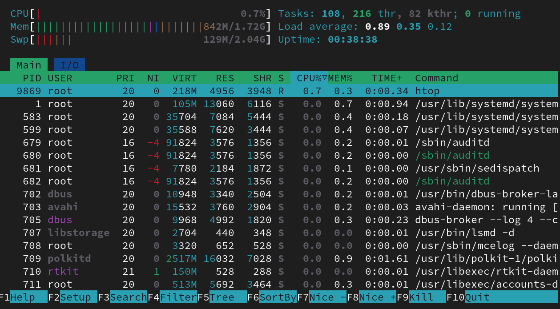
Gestión del S.O
Podemos también instalar otra utilidad que nos permite ver información en tiempo real de los procesos, esta herramienta se llama htop (esta herramienta no se encuentra en los repositorios por defecto de rocky, por lo tanto, debemos instalar algún repositorio extra, como remi o epel).
#dnf -y install epel-release
#dnf makecache
#dnf -y install htop
#htop

Slide 23
Gestión del S.O
Detener un proceso.
kill
El comando kill, que literalmente quiere decir matar, sirve no solo para matar o terminar procesos sino principalmente para enviar señales (signals) a los procesos. La señal por default (cuando no se indica ninguna es terminar o matar el proceso), y la sintaxis es kill PID, siendo PID el número de ID del proceso.
# kill PID
# kill 11428 (solicita el termino de un proceso SIGTERM )
# kill -9 11428 (termina, mata un proceso completamente -SIGKILL)
killall
El comando killall, que funciona de manera similar a kill, pero con la diferencia de en vez de indicar un PID se indica el nombre del programa, lo que afectará a todos los procesos que tengan ese nombre. Así por ejemplo si se tienen varias instancias ejecutándose del proxy server squid, con killall squid eliminará todos los procesos que se esten ejecutando con el nombre 'squid'

Slide 24
Gestión del S.O
#> kill -l (lista todas las posibles señales que pueden enviarse a un proceso)
1) SIGHUP 2) SIGINT 3) SIGQUIT 4) SIGILL
5) SIGTRAP 6) SIGABRT 7) SIGBUS 8) SIGFPE
9) SIGKILL 10) SIGUSR1 11) SIGSEGV 12) SIGUSR2
13) SIGPIPE 14) SIGALRM 15) SIGTERM 16) SIGSTKFLT
17) SIGCHLD 18) SIGCONT 19) SIGSTOP 20) SIGTSTP
21) SIGTTIN 22) SIGTTOU 23) SIGURG 24) SIGXCPU
25) SIGXFSZ 26) SIGVTALRM 27) SIGPROF 28) SIGWINCH
29) SIGIO 30) SIGPWR 31) SIGSYS 34) SIGRTMIN
35) SIGRTMIN+1 36) SIGRTMIN+2 37) SIGRTMIN+3 38) SIGRTMIN+4
39) SIGRTMIN+5 40) SIGRTMIN+6 41) SIGRTMIN+7 42) SIGRTMIN+8
43) SIGRTMIN+9 44) SIGRTMIN+10 45) SIGRTMIN+11 46) SIGRTMIN+12
47) SIGRTMIN+13 48) SIGRTMIN+14 49) SIGRTMIN+15 50) SIGRTMAX-14
51) SIGRTMAX-13 52) SIGRTMAX-12 53) SIGRTMAX-11 54) SIGRTMAX-10
55) SIGRTMAX-9 56) SIGRTMAX-8 57) SIGRTMAX-7 58) SIGRTMAX-6
59) SIGRTMAX-5 60) SIGRTMAX-4 61) SIGRTMAX-3 62) SIGRTMAX-2
63) SIGRTMAX-1 64) SIGRTMAX

